Slide 1
基于Kali的攻击方法
汇报人
Notes:
已经保存了修改后的版本，如果有问题的话，可以再改

Slide 2
第一章
TCP SYN 泛洪攻击
第二章
ARP攻击
第三章
鱼叉式钓鱼攻击

Slide 3
01
泛洪（flood）攻击
基于TCP协议三次握手中的状态转换

Slide 4
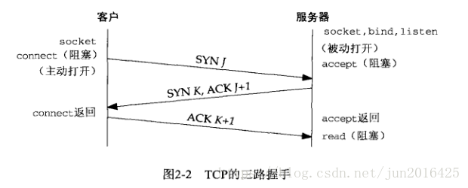
三次握手原理
当接收端收到来自发送端的初始 SYN 报文时，向发送端返回一个 SYN+ACK 报文。接收端在等待发送端的最终 ACK 报文时，该连接一直处于半连接状态。如果接收端最终没有收到 ACK 报文包，则重新发送一个 SYN+ACK 到发送端。
如果经过多次重试，发送端始终没有返回 ACK 报文，则接收端关闭会话并从内存中刷新会话，从传输第一个 SYN+ACK 到会话关闭大约需要 30 秒。
在这段时间内，攻击者可能将数十万个 SYN 报文发送到开放的端口，并且不回应接收端的 SYN+ACK 报文。接收端内存很快就会超过负荷，且无法再接受任何新的连接，并将现有的连接断开。
Notes:
调整了字体为微软雅黑

Slide 5

泛洪攻击实战
确认靶机（此处使用Windows XP虚拟机）、攻击机（Kali）IP
扫描活动IP：fping -asg xxx.xxx.xxx.xxx/xx（网络掩码）
半连接扫描TCP开放端口：nmap -sS XXX.XXX.XXX.XXX
发起泛洪攻击：hping3 -q -n -a 攻击ip -S -s 源端口 --keep -p 目的端口 --flood 被攻击IP
其中：攻击IP可虚构

Slide 6
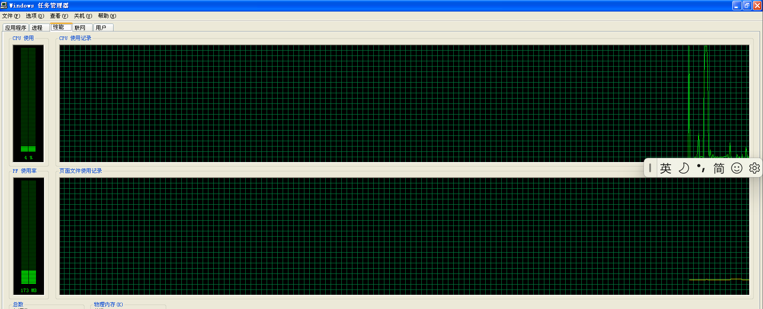
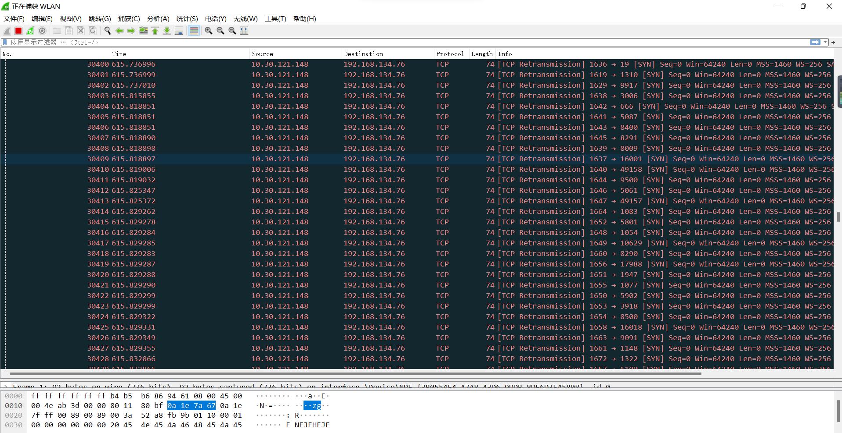
泛洪攻击实战
攻击前：靶机CPU占用率在10%左右；
攻击机发起攻击时：CPU占用率达到100%
在靶机中使用wireshark抓包发现：
全部为TCP三次握手中的第一步
Notes:
Wireshake->wireshark

Slide 7
泛洪攻击防范
SYN－cookie技术
SYN－cookie技术针对标准TCP连接建立过程资源分配上的缺陷，改变了资源分配的策略。
当服务器收到一个SYN报文后，不立即分配缓冲区，而是利用连接的信息生成一个cookie，并将其作为将要返回的SYN＋ACK报文的初始序列号。
当客户端返回一个ACK报文时，根据包头信息计算cookie，与返回的确认序列号的进行对比，若是一个符合要求的正常连接，则分配资源，建立连接。
该技术的关键点在于避免了在连接信息未完全到达前进行资源分配，使SYN Flood攻击的资源消耗失效。

Slide 8
泛洪攻击防范
2. 地址状态监控
利用监控工具对网络中的有关TCP连接的数据包进行监控并处理。处理的主要依据是连接请求的源地址。源地址总共有四种状态：
初态：任何源地址刚开始的状态；
NEW状态：第一次出现或出现多次也不能断定存在的源地址的状态；
GOOD状态：断定存在的源地址所处的状态；
BAD状态：源地址不存在或不可达时所处的状态。

Slide 9
泛洪攻击防范
2. 地址状态监控
1）监听到SYN包，如果源地址是第一次出现，则置该源地址的状态为NEW状态；如果是NEW状态或BAD状态；则将该包的RST位置1然后重新发出去，如果是GOOD状态不作处理
2）监听到ACK或RST包，如果源地址的状态为NEW状态，则转为GOOD状态；如果是GOOD状态则不变；如果是BAD状态则转为NEW状态。
3）监听到从服务器来的SYN ACK报文，表明服务器已经为从addr发来的连接请求建立了一个半连接，为防止建立的半连接过多，向服务器发送一个ACK包，建立连接，开始同时计时，如果超时还未监听到ACK报文，证明addr不可达。如果此时addr的状态为GOOD则转为NEW状态；如果为NEW状态则转为BAD状态；如果为状态为BAD状态则不变。
Notes:
(2)删去多余的如果（3）应该不是超时未收到，应该是超时未监听到（毕竟不是直接传给工具）

Slide 10
02
ARP攻击
基于ARP：地址解析协议
（Address Resolution Protocol）
Notes:
可能英语一起放下面好点？

Slide 11
ARP攻击原理与方法
1.ARP欺骗断网攻击
攻击者发送数据告诉受害主机说我是网关，受害主机会将攻击主机当作网关进行数据传输，导致受害主机无法正常上网。
2.ARP中间人攻击
攻击主机发送数据告诉受害主机说我是网关，同时发送数据告诉网关说我是受害主机，网关会将攻击主机当作受害主机进行数据传输，这样受害主机和网关之间的数据交互都会经过攻击主机，受害主机不会断网不会察觉，但可以查看到各种通信数据。

Slide 12
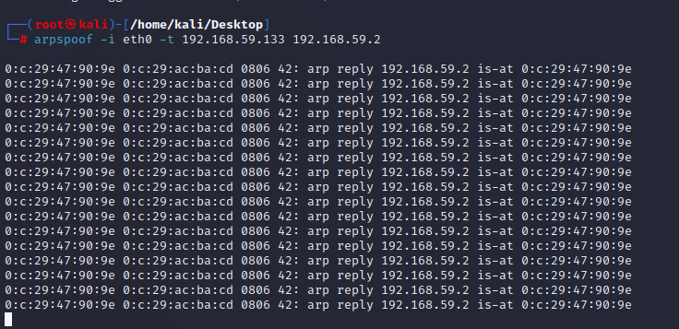
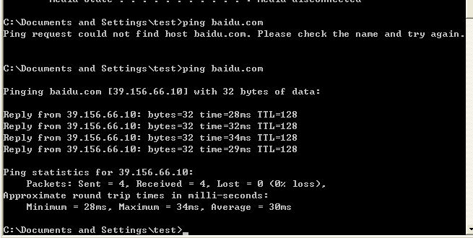
ARP欺骗断网攻击过程
arpsproof -i eth0 -t 192.168.59.133 192.168.59.2（通过eth0网络接口，告诉192.168.59.133：我是网关）
测试证明，此时靶机无法正常访问网络
若在靶机上使用arp –a查看物理地址，将发现：
网关与攻击机此时对应物理地址一致
填写副标题
Notes:
可能字号和加粗形式一样比较好？

Slide 13
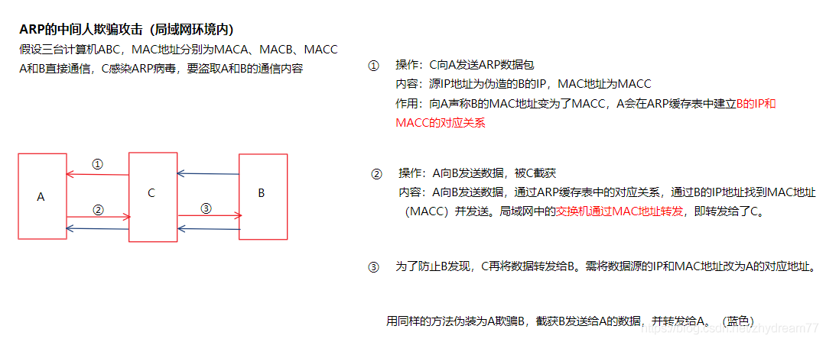
ARP中间人攻击
1.
操作：C向A发送ARP数据包
内容：源IP地址为伪造的IP地址，MAC地址为MACC
作用：向A声称MAC的地址变成了MACC，使A在ARP缓存表中建立B的IP与MACC的对应关系
2.
操作：A向B发送数据，被C截获
内容：A向B发送数据，通过ARP缓存表中的对应关系，通过B的IP地址找到MAC地址（MACC）并发送，局域网中的交换机通过MAC地址转发，转发给C
3.
操作：C将数据转发给B，将数据源IP改为A的对应地址，MAC地址改为MACC，伪装为A欺骗B，截获B发送给A的数据，转发给A
作用：向B伪装为受害主机，且防止被发现
Notes:
这里的MAC应该还是要改成C的地址，不然截获？

Slide 14
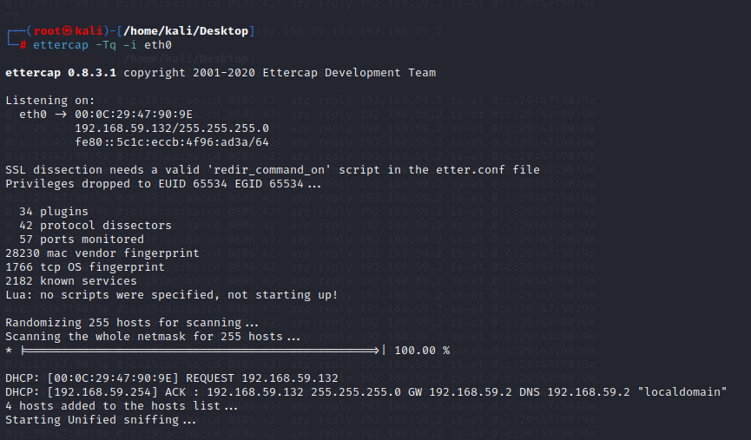
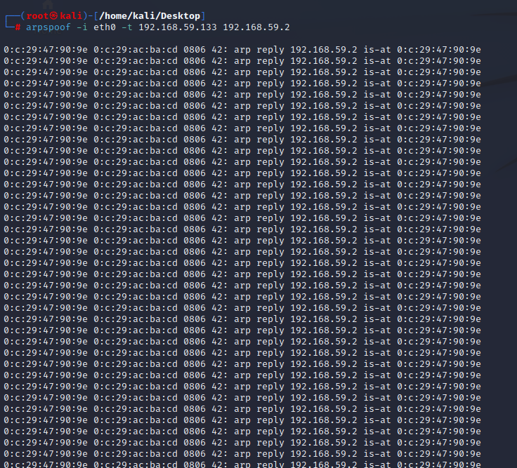
中间人攻击过程
03
使用ettercap嗅探
02
发起ARP欺骗
01
开启IP转发功能
echo 1 > /proc/sys/net/ipv4/ip_forward

Slide 15
ARP攻击防范方法
3. 静态ARP缓存表
每台主机都有一个暂时寄存IP-MAC的对应表ARP攻击就经过更改这个缓存来到达诈骗的意图，运用静态的ARP来绑定正确的MAC是一个有用的办法，在命令行下运用arp -a能够检查当时的ARP缓存表
4. 自动查询
在某个正常的时间，做一个IP和MAC对应的数据库，以后定时检查当时的IP和MAC对应联系是否正常，定时检查交流机的流量列表，检查丢包率。
ARP 高速缓存超时设置
在ARP高速缓存中的表项一般都要设置超时值，缩短这个这个超时值能够有用的避免ARP表的溢出。
2. IP+MAC访问操控
单纯依托IP或MAC来树立信赖联系是不安全，抱负的安全联系树立在IP+MAC的根底上，这也是校园网上网有必要绑定IP和MAC的因素之一。

Slide 16
03
鱼叉式钓鱼攻击
基于社会工程

Slide 17
“鱼叉式”钓鱼原理
鱼叉式网络钓鱼的执行分为四个步骤：
识别目标
研究目标行为
定制信息
邮件轰炸
鱼叉式网络钓鱼邮件的三种类型
伪装（Impersonation）
个性化（Personalization）
情感反应（Emotional Response）
Notes:
这里的MAC应该还是要改成C的地址，不然截获？

Slide 18
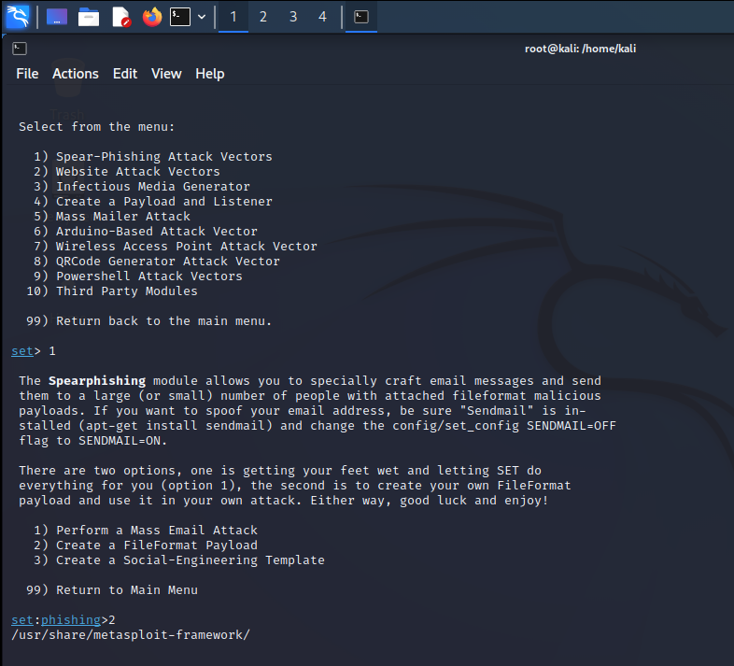
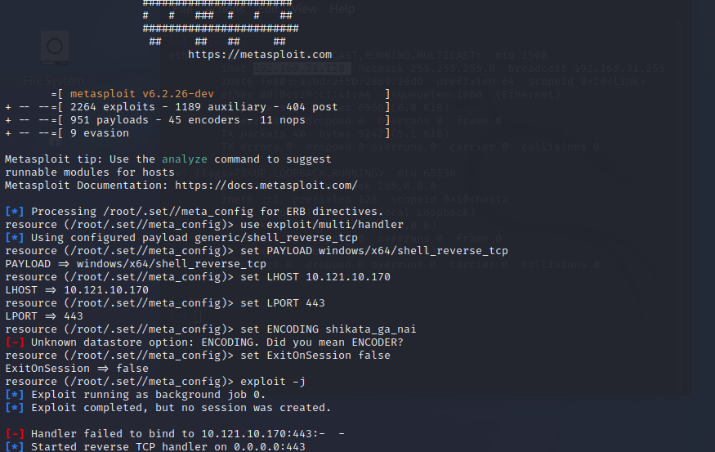
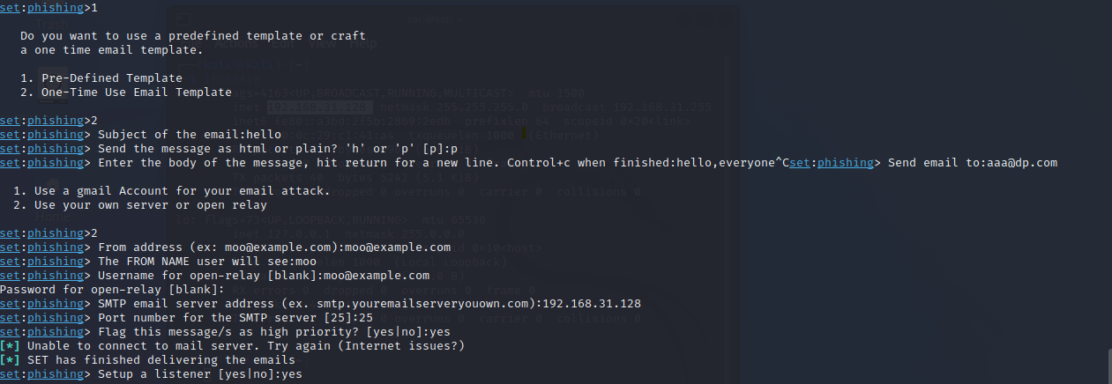
鱼叉式钓鱼攻击过程
01
使用kali setoolkit
02
配置详细信息
03
设置邮件内容并开启监听

Slide 19
鱼叉式钓鱼攻击防范方法
1. 提高网络意识
组织和个人应该自主或通过网络指南来提高自己的网络意识。了解攻击载体、攻击机制、过程和可能的过程，可以帮助终端用户和个人防范任何潜在的网络钓鱼诈骗，并确保他们始终避免受骗。
2. 使用网络工具
目前没有一种工具可以很好地抵御钓鱼攻击，但是适当配置的浏览器策略、电子邮件过滤器和端点配置可以有效减少网络钓鱼欺诈。
此外，更强大的密码和防火墙配置的 GPO（Group Policy）策略可以帮助组织保护其用户免受钓鱼邮件的攻击。
3. 辨别虚假邮件
用户还可以通过主题栏、发件人和相关性来区分真假邮件,然后根据邮件内容再次确认。任何未知的发件人或邮件目的都可能是潜在的网络钓鱼诈骗。
4. 避开链接和附件
大多数钓鱼有攻击只有在邮件链接被点开或者附件被打开时才会启动。因此，用户需要格外防范链接或附件，可以试着将鼠标悬停在链接上，或者查看附件文件。
5. 避开“紧迫邮件”
情绪反应通常会使你成为此类钓鱼邮件的猎物。任何基于你的税收、健康指标而产生恐惧、惊讶、震惊或个性化情绪反应的邮件都应该避免。

Slide 20
谢 谢

